Slide 1
Dobrá praxe školních asistentů z projektu Šance na úspěch
Lenka Felcmanová,
Česká odborná společnost pro inkluzivní vzdělávání

Slide 2
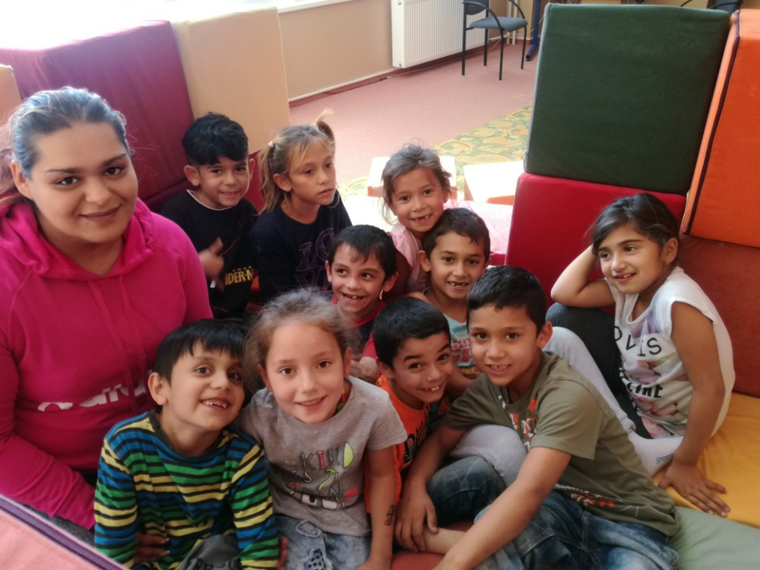
Projekt Šance na úspěch: systematická podpora žáků se sociálním znevýhodněním ve vzdělání
Projekt realizovaný Novou školou, o. p. s. ve spolupráci s ČOSIV, ZŠ Jaroměř Josefov, ZŠ Kutná Hora, ZŠ Pernink, ZŠ Rokycany, ZŠ Zlonice
Školní asistenti
Speciální pedagogové
Koordinátoři inkluze
Školní kluby
Další vzdělávání pedagogických pracovníků
Mentoring

Slide 3
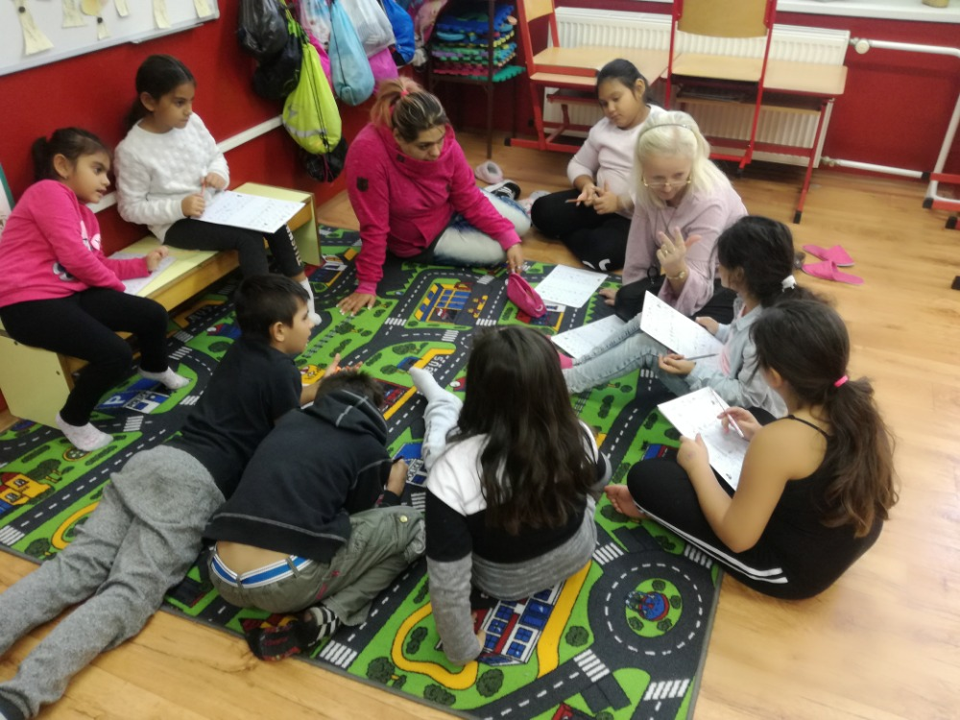
Činnosti školních asistentů
Široké spektrum aktivit
V každé ze škol akcentovaná jiná činnost
Podpora ve školních klubech
Doučování (ve škole, družině, v domácím prostředí žáků)
Podpora ve výuce
Spolupráce s rodinou
Letní aktivity pro děti
Pomoc s administrativou
Notes:
V každé ze škol byli akcentovány jiné okruhy činností školních asistentů

Slide 4
Spolupráce s rodinou a podpora dětí v domácím prostředí
Školní asistent – prostředník mezi školou a rodinou
Osobní zvaní rodičů k jednání ve škole (prospěch, absence, chování žáků)
Návštěva rodičů s dokumenty ke vzdělávání žáků, získávání souhlasů a podpisů (např. IVP, žádost o vyšetření v PPP/SPC)
Telefonická komunikace s rodiči v případě nepřítomnosti, zjišťování jejích důvodů
Přítomnost na jednání učitele s rodiči z důvodů absencí, nedoplňování učiva
Podpora rodiny při hledání řešení situace spojené s nevyhovujícími podmínkami pro dítě
Doučování v rodinách, realizace domácích úkolů a doučování při absenci žáka ve škole

Slide 5
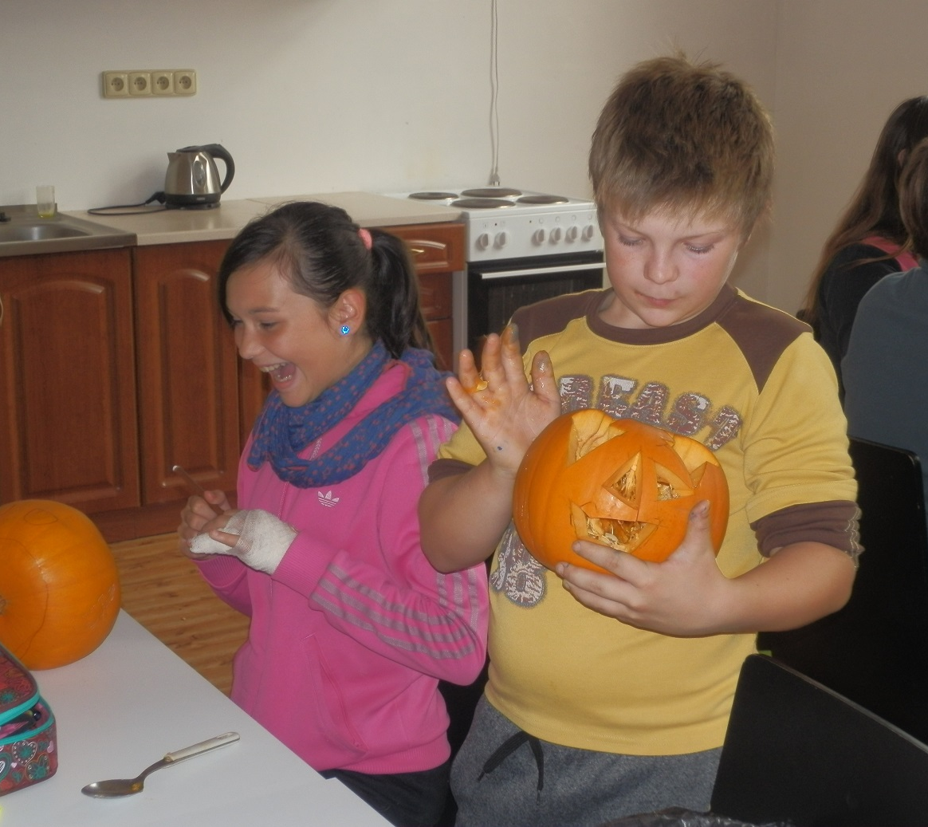
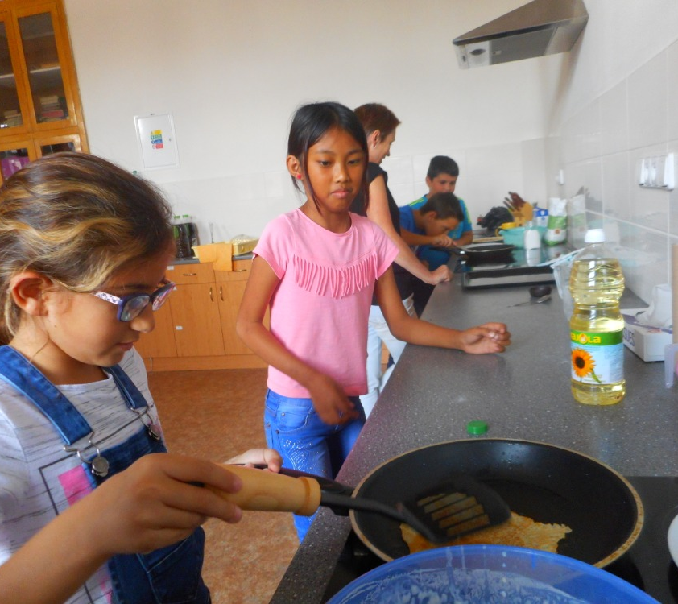
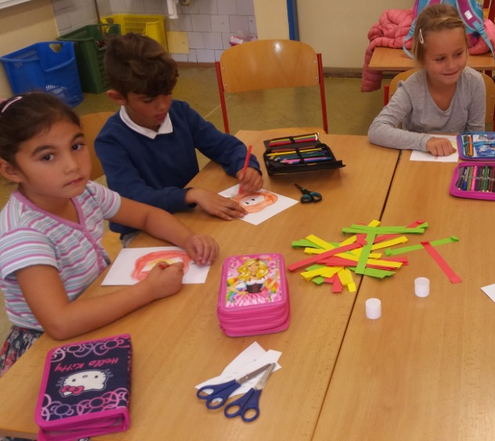
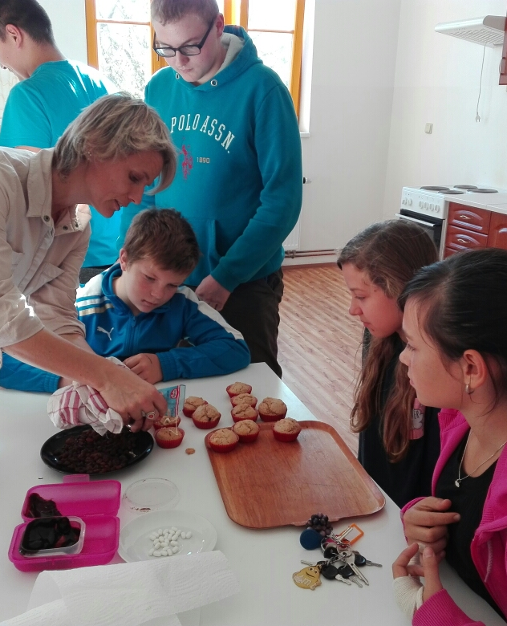
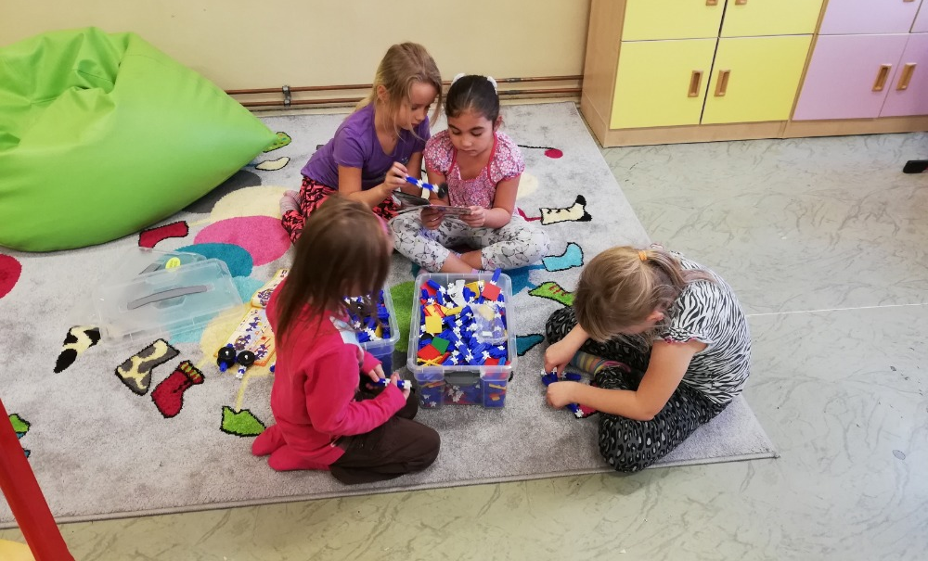
Podpora dětí v odpoledních školních klubech
Zvlášť pro první a druhý stupeň
Podpora přípravy na školu, vypracování domácích úkolů, doučování, podpora žáků po delších absencích (úzká spolupráce s učiteli žáků)
Příprava a realizace zájmových a sportovních aktivit
Příprava aktivit ke zvláštním příležitostem
Notes:
Doučování, příprava hraní her, doučování, návštěva knihovny a jiných institucí, tvorba sebepoznávacího deníčku, aktivity pro podporu osobnostně sociálních dovedností, školní akce (vysazování stromu republiky apod.), čtení knih, procvičování učiva u interaktivní tabule

Slide 6
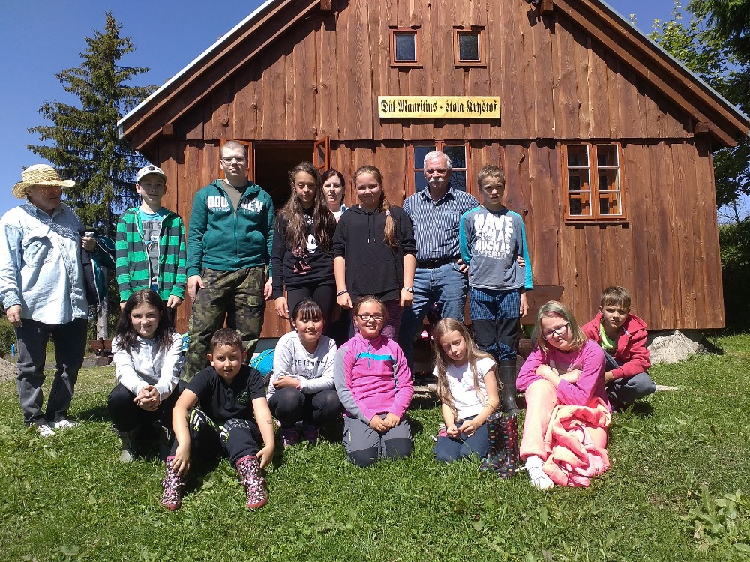
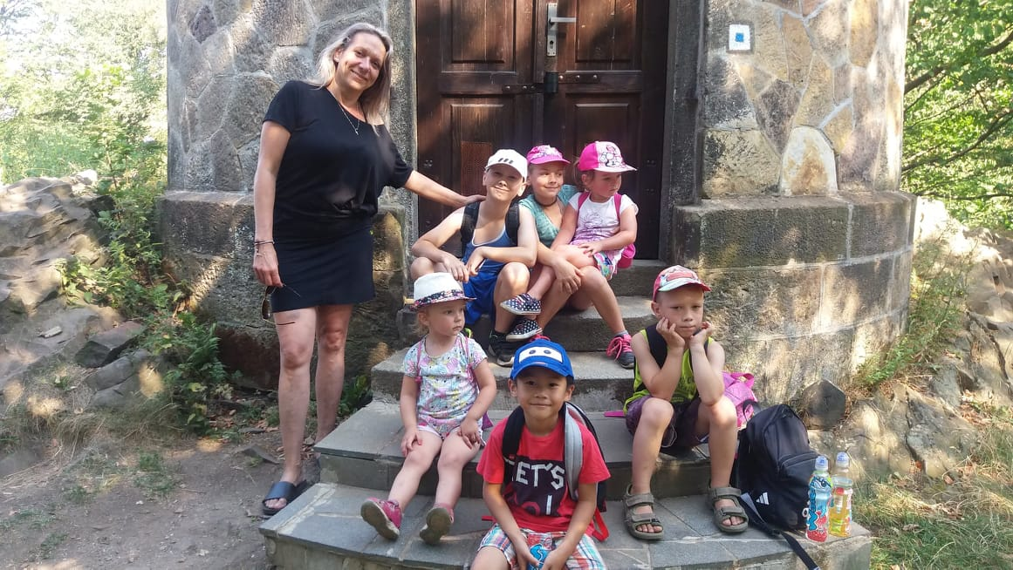
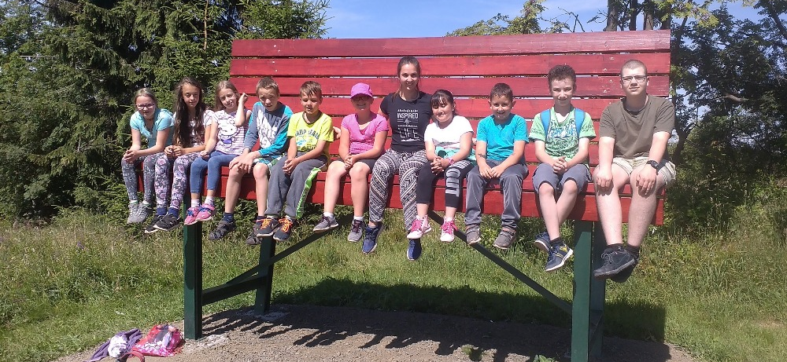
Letní aktivity pro žáky
Organizace příměstských táborů
Organizace výletů
Doučování a příprava na školu

Slide 7
Reflexe koordinátrek inkluze
Přínos práce školních asistentek pro naší školu:
Znalost rodinného prostředí žáků se sociálním znevýhodněním – pomoc při komunikaci žáka s učitelem a usnadnění pochopení žákova, mnohdy nelehkého, rodinného zázemí.
Spolupráce s rodiči – denní režim žáků, osobní hygiena, správné stravování, pomůcky do školy a motivace k učení, pracovní prostředí žáků pro přípravu do školy.
Zprostředkování komunikace mezi učiteli a zákonnými zástupci - předávání informací rodičům, kteří se školou nespolupracují (zejména pozvánky k úředním jednáním). Vysvětlování významu pravidelné školní docházky bez častých krátkodobých absencí a důležitosti spolupráce se školou a učiteli jako jednoho ze způsobů předcházení školní neúspěšnosti.
Pomoc učitelům při snaze o osobní kontakt s rodiči, aby bylo možno žáky chválit, aby rodiče viděli své děti při činnosti ve volnočasových aktivitách.
Práce ve školních klubech – doučování žáků, příprava do školy.
Volnočasové aktivity s žáky v době prázdnin – nabídka smysluplného trávení volného času.
Asistence žákům při vyučování – příprava pomůcek, pravidla slušného chování ke spolužákům i učitelům, pomoc při plnění úkolů podle pokynů učitele.

Slide 8
Reflexe koordinátrek inkluze
Školní asistentky se v naší škole osvědčily zejména:
- při zprostředkovávání komunikace mezi rodinou a školou, hlavně u dětí ze sociálně znevýhodněného prostředí;
- v pomoci a podpoře pedagogům, a to jak v administrativních a organizačních činnostech, tak i ve vyučovacím procesu či v mimoškolních aktivitách;
- v zajišťování volnočasových aktivit spojených s doučováním žáků.
Nutno dodat, že školní asistentky svou práci plnily po celou dobu velmi zodpovědně a do všech činností se aktivně zapojovaly. Pro naši školu jsou ŠA velkým přínosem, takže po ukončení projektu Šance na úspěch budeme chtít pozici školního asistenta v naší škole zachovat

Slide 9
Reflexe asistentek
„Někdy je to opravdu těžké, rodiče se do školy nedostaví, ale dítě do školy přijde bohužel jen na pár dní a pak znovu nic. Je smutné, když vidíte, jak rodiče nejeví zájem o vzdělání svého dítěte, ale my to nevzdáváme a do rodiny se opět vracíme.“
„Ne každý rodič je rád, když mne za ním pošlou, aby se dostavil do školy nebo aby mi podepsal nějaké papíry. Snažím se jim pak vysvětlit, proč to tak je a proč se třídní učitel rozhodl mě za nimi poslat.“
„Také jsem se musela hodně učit v tom jak komunikovat s rodiči. Naštěstí jsem narazila na suprovou kolegyni, která mi vše ukázala a pořádně mě zasvětila do toho jak s rodiči komunikovat. Už jsem byla ve spoustě rodin sama a zatím jsem dopadla s pozitivním výsledkem.“
„S žákem, který je dlouho doma a přijde do školy, když už jsme v učivu úplně někde jinde, je vždy těžké pracovat, dítě je rázem úplně mimo. Tady hodně pomáhám a myslím si, že se mi to daří. Snažím se co nejvíce věnovat takovému žáku, jak při hodině, tak v klubu nebo při doučování. Není vždy lehké přesvědčit rodiče, aby své děti posílali pravidelně do školy a už vůbec ne, aby jejich děti chodily na doučování. I když je pravdou, že se mi skoro vždy podaří je přesvědčit.“

Slide 10
Reflexe asistentek
„Děti co máme v odpoledních klubech většinou touží po pochvale, když se jim něco podaří.“
„Máme ve třídě chlapce, který je problémový a moc se nesnaží, nejde mu čtení a psaní. Když se ale k němu posadím a začneme číst spolu, tak ho hned po první přečtené slabice pochválím a rázem mu jde čtení o něco lépe a začne se snažit. Dělá mi to obrovskou radost. Tento chlapec potřebuje pochválit za dobře odvedenou práci, a to já i paní učitelka děláme, ale v rodině tomu nejspíše tak není.“

Slide 11
Reflexe asistentek
„Sourozenci byli za své chování často trestáni stáním o přestávce v koutě. Učitelé je také se mnou, když zlobili, posílali z výuky ven na chodu. Oni se pak svěřovali, že to rozčilují učitele schválně, aby se mnou mohli být o samotě. Velmi stáli o pozornost a říkali si o ní všemožnými způsoby.“
„Podle mého názoru má pozice asistenta negativum v tom, že pro žáky jste na stejné pozici jako pedagog. Ale bez pedagogického vzdělání. Žáci očekávají stoprocentní znalosti daného předmětu. Je dobré domluvit se s danými pedagogy např. na týdenním plánu a být tak připravena na látku, která se bude probírat. Není mi příjemná situace, kdy se musím sama radit s pedagogem.“

Slide 12
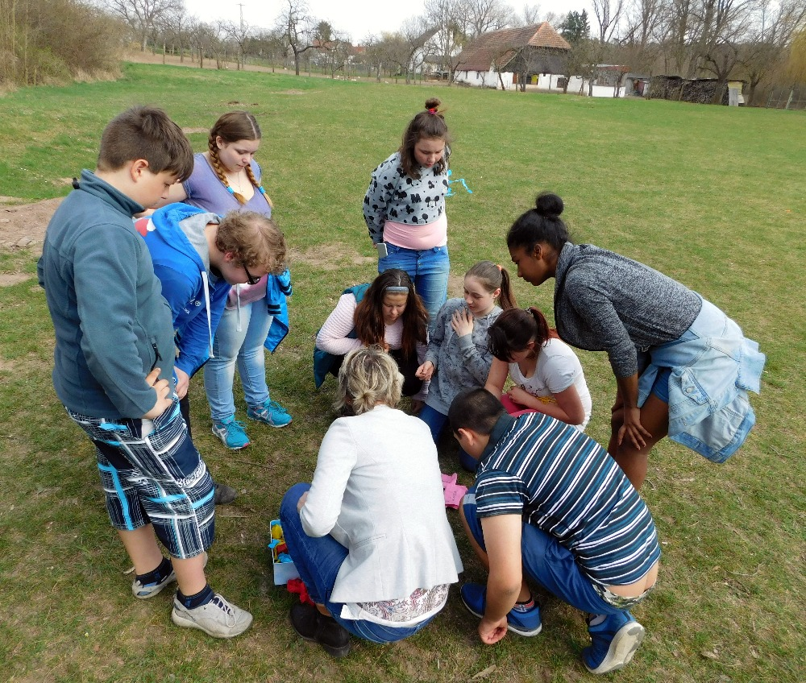
Děkuji školním asistentkám za jejich obětavou práci
Děkuji za pozornost

